Slide 1
DNA的复制和修复
DNA Replication and Repair

Slide 2
* Watson和Crick为现代分子生物学奠定了基础.
1953年，Watson和Crick建立了DNA双螺旋结构模型，被誉为20世纪自然科学发展中最伟大的成就之一。

Slide 3
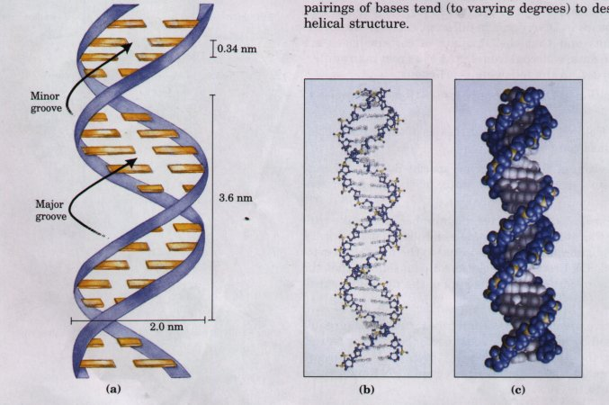

Slide 4

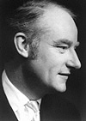
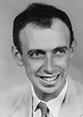
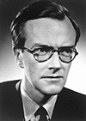
The Nobel Prize in Physiology or Medicine 1962
"for their discoveries concerning the molecular structure of nucleic acids and its significance for information transfer in living material"
Francis Harry Compton Crick | James Dewey Watson | Maurice Hugh Frederick Wilkins
Great Britain | USA | Great Britain
Institute of Molecular Biology Cambridge, Great Britain | Harvard University Cambridge, MA, USA | University of London London, Great Britain
1916 - 2004 | 1928 - | 1916 - 2004

Slide 5

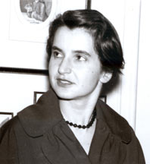
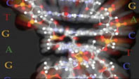
Rosalind Franklin

Slide 6
一、遗传信息的转移——中心法则
二、复制的方式——半保留复制
三、复制的反应基础
四、复制的过程
五、DNA的损伤修复

Slide 7
一、遗传信息的转移——中心法则
遗传信息：包含在DNA或RNA分子中的具有功能意义的核苷酸顺序。
复制（DNA的生物合成）：
遗传信息从亲代DNA传递到子代DNA分子的过程。
转录（RNA的生物合成）：
以DNA为模板合成与某段碱基序列互补的RNA分子的过程。
翻译（蛋白质的生物合成）：
以mRNA为模板，将其中的碱基顺序（密码）转变为蛋白质中氨基酸排列顺序的过程。

Slide 8
中心法则：遗传信息在细胞内的生物大分子间转移的基本法则（包括核酸分子间的转移、核酸和蛋白质分子间的转移）。
1957年提出的中心法则：
DNA -> RNA -> 蛋白质
1970年发现反向转录（逆转录），对原中心法则进行补充（RNA致癌病毒）。
还存在RNA -> RNA复制（只在RNA病毒）。

Slide 9
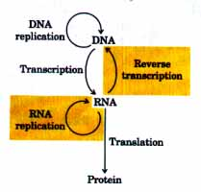
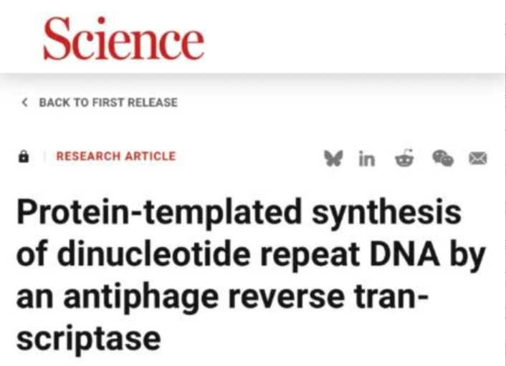
Central dogma
中心法则

Slide 10
二、复制的方式——半保留复制
半保留复制：亲代DNA的两条链可分别作为模板，各合成一条新生DNA链；子代DNA中一条链来自亲代，另一条链是新合成的。
——基于碱基互补原则，两个子代DNA分子同亲代DNA分子的碱基顺序完全一样。
半保留复制的意义：
代与代DNA碱基序列一致，子代保留了亲代DNA的全部遗传信息。

Slide 11
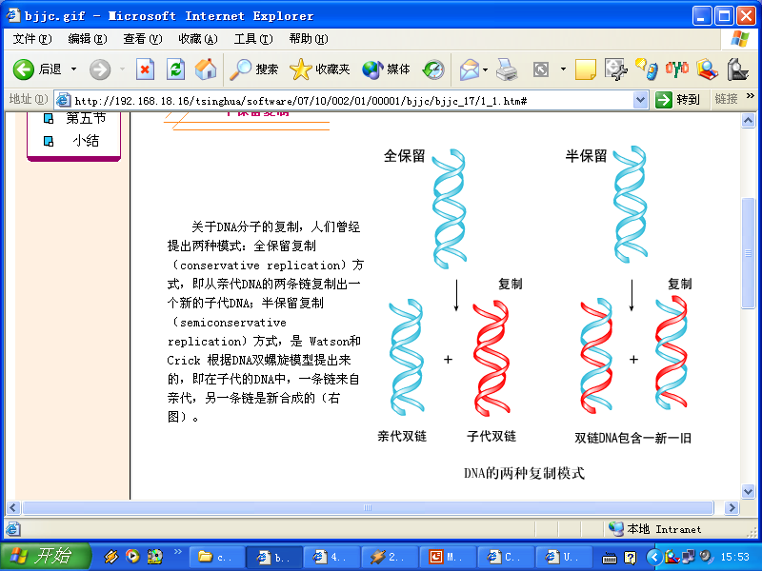
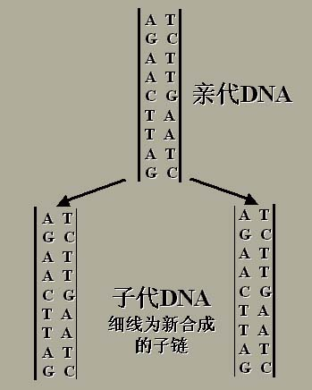

Slide 12
三、复制的反应基础
3.1 复制的化学反应：
(dNMP)n + dNTP --> (dNMP)n+1 + PPi
模板：亲代DNA链
底物：dNTP（A、T、C、G任一种）而非dNMP
引物：底物的5’-P加合到原有链3’-OH上形成磷酸二酯键新链只能从5’端到3’端延长
DNA聚合酶：需要Mg²⁺存在才能发挥活性

Slide 13
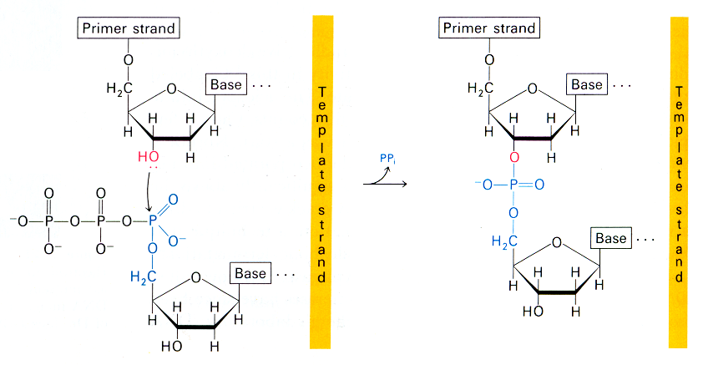
DNA聚合酶作用机理

Slide 14
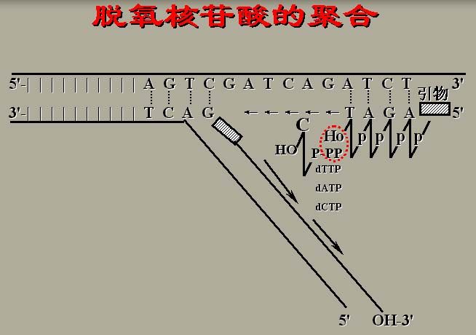

Slide 15
3.2 复制过程中需要的酶：
DNA聚合酶（DNA pol）
主要作用：聚合(以DNA为模板催化dNTP合成新链)
外切(起校读和损伤修复的作用)
种类：原核生物含三种，真核生物含五种。
（表34-2，表34-5）
作用特点：
①底物：dATP、dCTP、dGTP、dTTP
②模板指导的反应
③引物
④DNA链的生长方向：5’-3’
⑤产物DNA性质与模板相同

Slide 16
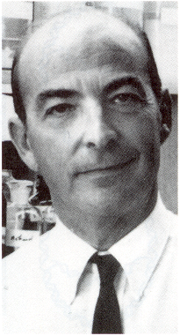
DNA聚合酶I (DNA pol I)：1956年Kornberg等在E. coli中发现的第一个DNA聚合酶，是DNA复制研究中的重要里程碑， Kornberg因此于1959年获得诺贝尔化学奖。
1）5′→3′聚合作用
2）3′→5′核酸外切酶的活性
3）5′→3′核酸外切酶的活性
因此它属于一种多功能酶。

Slide 17
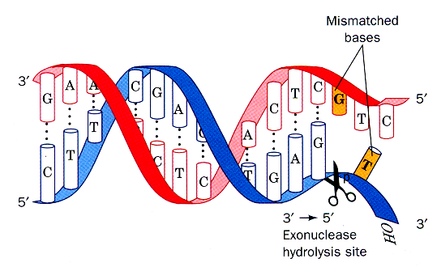
3’→5’核酸外切酶校对功能

Slide 18
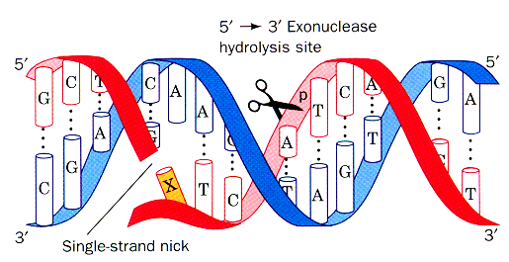
5’→3’核酸外切酶修复和切除引物功能

Slide 19
DNA聚合酶II (DNA pol II)：1970年分离到，主要用于DNA的修复。
DNA聚合酶III (DNA pol III)：1971年分离到，每个E. coli约含10分子DNA pol III，虽然量很少，但活性很强，为pol I的15倍，除聚合酶活性外，还具有3’→5’核酸外切酶的活性，但无5’→3’核酸外切酶的活性。 pol III是原核细胞DNA复制的主要酶。此酶的缺陷株往往是致死的。

Slide 20
大肠杆菌三种主要DNA聚合酶的比较
 | pol I | pol II | pol III
分子量 | 103Kd | 88Kd | 900Kd
不同种类亚基数目 | 1 | ≥ 7 | ≥ 10
每个细胞的分子数 | 400 | 100 | 10
生物学活性 | 1 | 0.05 | 15
5'→3'聚合酶活性 | ＋ | ＋ | ＋
3'→5'外切酶活性 | ＋ | ＋ | ＋
5'→3'外切酶活性 | ＋ | － | －
功能 | 修复，去除RNA引物 | 修复 | 复制（5'→3'聚合作用）

Slide 21
3.2 复制过程中需要的酶：
1）解螺旋酶 使DNA双螺旋解开形成单链，作为模板
2）单链结合蛋白 结合在解链的DNA单链上，使其稳定
3）RNA引物酶 催化合成RNA引物10-50个核苷酸
4）DNA聚合酶III 在RNA引物3’端逐个添加dNTP,催化DNA聚合，并检查和切除错配的碱基（校对功能）
5）RNA引物水解酶（DNA 聚合酶I） 水解RNA引物，并填补DNA空缺
6）DNA连接酶 催化两个岗崎片断的缺口形成磷酸二脂键

Slide 22
四、复制的过程（动画）
在体外，以DNA为模板、四种dNTP为底物，用DNA聚合酶可以合成新生的DNA。
在细胞内，DNA的复制是一个由多种酶协同作用的复杂过程，包括起始、延伸和终止三个阶段。
半不连续复制与冈崎片段。

Slide 23
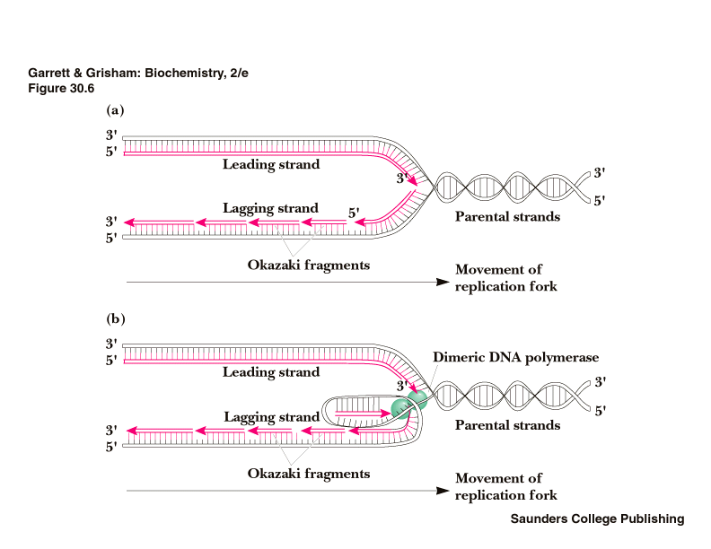
滞后链的合成比较复杂，由于DNA的两条互补链方向相反，为使后随链能与前导链被同一个DNA pol III不对称二聚体所合成，后随链必须绕成一个环状（loop）。
冈崎片段

Slide 24
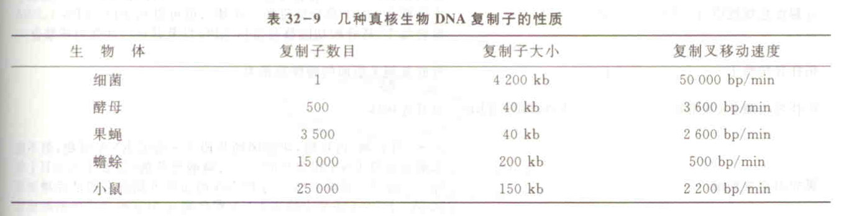
真核细胞DNA的复制
1）DNA复制的生化机制与原核生物基本类似；
2）真核生物所含的DNA聚合酶种类更多，复制叉处需要的辅助蛋白不同，复制叉的移动速度远低于原核生物；
3）真核生物染色体存在着多个复制起点，即具有多个复制子，可弥补复制叉移动速度低对整个DNA复制速度的制约；
4）冈崎片段的长度小于原核细胞
5）调控更加复杂（细胞周期与染色体复制），5种DNA pol。

Slide 25
五、DNA的损伤修复
5.1 突变（mutation）
是指一个或多个脱氧核苷酸的构成的异常变化，又称DNA损伤（DNA damage）。因遗传物质结构的改变引起遗传信息的改变。
突变发生在复制过程中，引起细胞间、个体间差异
突变是某些疾病的发病基础
突变就其后果而言并非都是危害生命的，也有积极意义，在生物界普遍存在——DNA多态性。

Slide 26
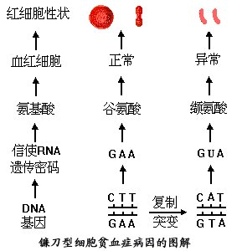
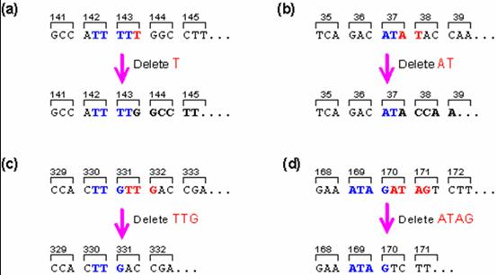
5.2 突变的类型
1）错配(mismatch)，或点突变(point mutation)
发生在氨基酸编码区的碱基替换。
2）插入/缺失(insertion/deletion, indel)
导致读码框位移，翻译出完全不一样的蛋白质。
3）重排(rearrangement)
DNA分子内大片段的交换。

Slide 27
5.3 引发突变的因素
自发突变的频率极低，在10⁻⁹左右。
实验室用生活环境中导致突变的因素可以诱发突变，包括物理因素和化学因素两大类。
A. 物理因素
环境中的各种射线（如UV可导致DNA分子上相邻的
两个嘧啶碱基发生共价交联，生产嘧啶二聚体）。

Slide 28
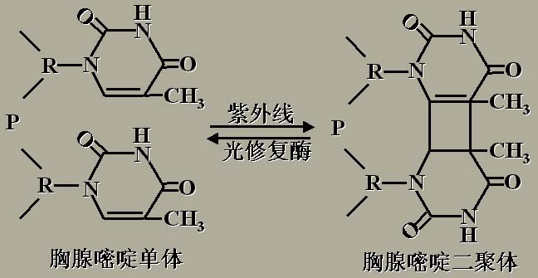

Slide 29
B. 化学因素
许多化学诱变剂同时就是致癌剂。如
碱基类似物：5-溴尿嘧啶
亚硝酸盐类：NO2⁻ (腌制食品、隔夜菜、火锅汤)
来源：化工原料、化工产品、工业排放物、汽车尾气
农药、食品防腐剂或添加剂，物质代谢过程中产生的
自由基等。

Slide 30
5.4 DNA损伤的修复
1）光修复
光修复酶--可分解紫外线损伤形成的嘧啶二聚体，需可见光。
2）切除修复
先将接近损伤部位5’端的磷酸二酯键切断，切除损伤部位及邻近核苷酸，再利用未受损的互补链作模板合成正确新链并连接。
3）重组修复
当DNA分子损伤面积较大时，复制出的子链会出现缺口，需在重组蛋白帮助下与健康母链发生交换。

Slide 31
光修复
1.损伤
5'
3'
形成嘧啶二聚体
3'
5'
2.形成酶－DNA复合物
光复合酶结合于损伤部位
hυ
3.酶被可见光所激活
4.修复后释放酶

Slide 32
4）应急反应(SOS)和修复
由DNA损伤或抑制复制引起的一系列诱导效应，称应急反应。包括诱导DNA损伤修复、诱变效应、细胞分裂的抑制等等。
可诱导两类修复：
a. 避免差错的修复—包括前述的光修复、切除修复和重组修复
b. 倾向差错的修复—诱导产生缺乏校对功能的DNA pol，能在DNA损伤部位进行复制而避免了死亡，但带来了高变异率。
两方面后果：DNA修复和导致变异。

Slide 33
小结
半保留复制
半不连续复制、冈崎片段
前导链、滞后链（新生链方向）
DNA聚合酶的几种活性
复制需要引物、底物
突变
http://highered.mcgraw-hill.com/sites/dl/free/0072437316/120060/ravenanimation.html

